Slide 1
Müze Eğitimi ve
Uygulamaları
1. Ders

Slide 2
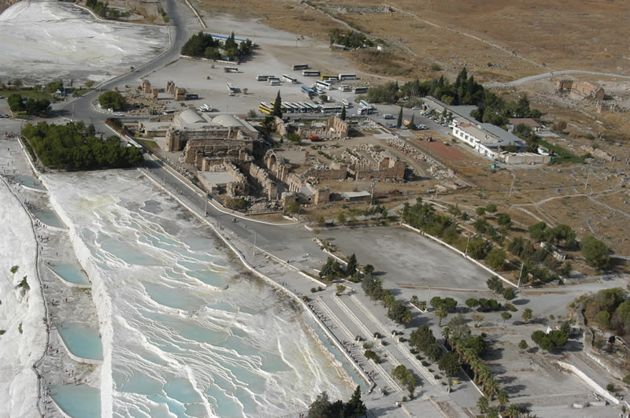
Denizli- Hierapolis Arkeoloji Müzesi

Slide 3
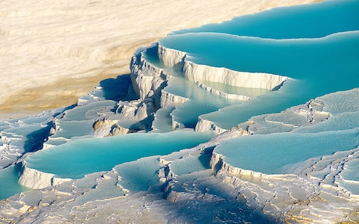

Slide 4
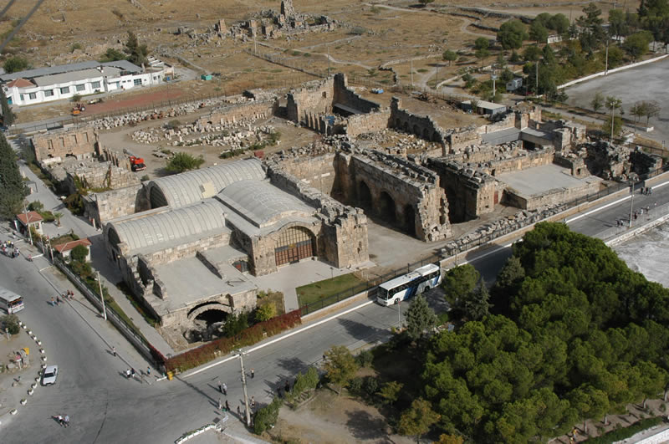

Slide 5
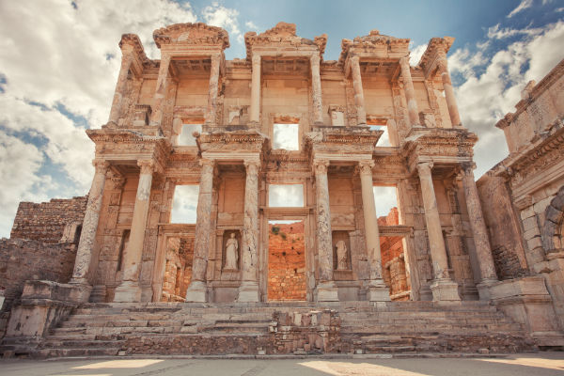
Efes Antik Kenti Açık Hava Müzesi

Slide 6
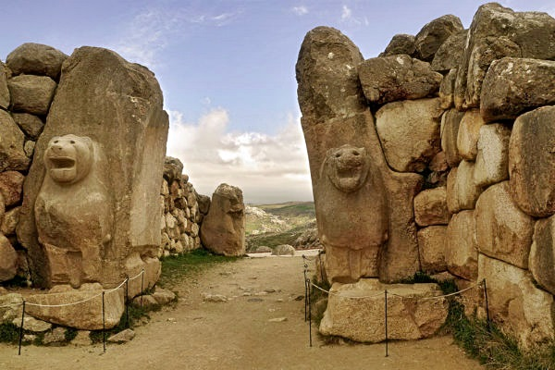

Slide 7
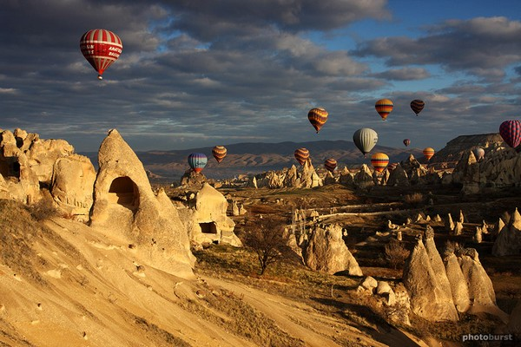
Göreme Açıkhava Müzesi

Slide 8
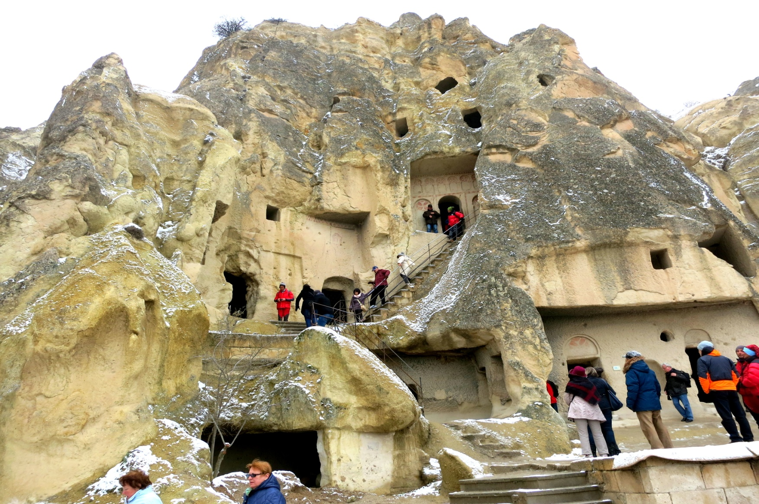

Slide 9
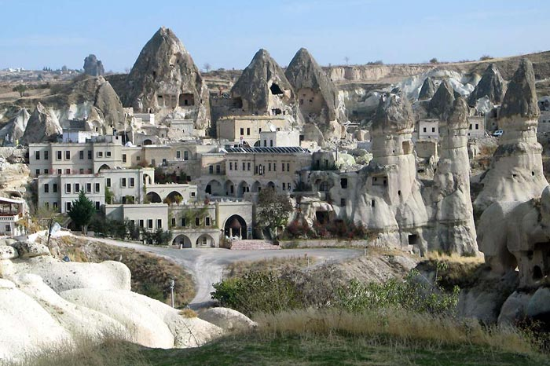

Slide 10
MÜZE KAVRAMI

Slide 11
Sizce Müze Nedir?

Slide 12
Müze kelimesi eski Yunancada “bilimler tapınağı” manasındaki “Mouseion” (museyon) kelimesinden gelir.
Bu kelime Yunan mitolojisinde ilham perileri olan “Musalar” adındaki tanrıçalara adanan tapınak ve Atina’da bu tanrıçalara ayrılan tepe anlamındadır.

Slide 13
Müze,
Sanatsal
Bilimsel
Geleneğe ait
Tarihi
Teknoloji ve doğaya ait alanlarda

Slide 14
Müzeler;
Kültürel ya da tarihsel değeri olan nesnelerin toplanarak sergilenmesine imkan tanır.
Toplumların bilim ve sanat ürünleri ile yer altı ve yer üstü zenginliklerini sergileyebilir.
Yüzyıllar boyunca toprak altında saklı kalmış tarihî eserlerin gün ışığına çıkarılıp sergilenmesine imkan tanır.
Günümüz ve geleceği aydınlatır.
Bireylere eğitim ortamı sunar.

Slide 15
Müzenin İşlevleri

Slide 16
Müzenin İşlevleri
Müzeler Toplar
(satın alır, kazılar sonucu yeraltından çıkarır, bağış alır, kiralar, değiş tokuş -yapar)
Müzeler Korur
(mikroorganizmalara karşı konservasyon yapar, nemden-kirlilikten-ışıktan-canlılardan korur)
Müzeler Belgeler
(kayıt altına alarak tanzim eder)
Müzeler Sergiler
Müzeler Eğitim Olanağı Sağlar

Slide 17
MÜZE TÜRLERİ NELERDİR?

Slide 18
Müze Türleri
Koleksiyonlarına Göre Müzeler
Bağlı Oldukları Yönetim Birimine Göre Müzeler
Hizmet Ettikleri Bölgeye Göre Müzeler
Hizmet Ettikleri Topluma Yönelik Müzeler
Koleksiyonlarını Sergiledikleri Mekanlara Göre Müzeler
İşlevlerine Göre Müzeler

Slide 19
1- Koleksiyonlarına Göre Müzeler:
Genel Müzeler
İçlerinden birden fazla koleksiyonu barındırır. Arkeolojik buluntular, etnografik eserler. Ör: Amasra Müzesi, Güzelyurt Doğa ve Arkeoloji Müzesi
2 Arkeoloji Müzeleri
Kazı buluntularının sergilendiği müzelerdir. Ör: Bursa Arkeoloji Müzeleri, İstanbul Arkeoloji Müzesi, Anadolu Medeniyetler Müzesi
3 Etnoğrafya Müzeleri
Eski uygarlıklara ait her türlü eser ve bulguların sergilendiği müzelerdir. Ör: Ankara Etnoğrafya Müzesi
4 Sanat Müzeleri: Sanat uzmanları tarafından sanat olarak kabul edilen nesnelerin sergilendiği müzelerdir. Müzelerde; resim, heykel, seramik gibi sanat eserleri sergilenebilir. Ör: Louvre Müzesi, Metropolitan Sanat Müzesi, Ankara Devlet Resim Heykel Müzesi

Slide 20
1- Koleksiyonlarına Göre Müzeler:
5. Tarih Müzeleri
Bir ülkenin, bir şehrin, bir bölgenin ve toplumun tarih kronolojisini tanıtmaya yönelik müzelerdir. Ör: Konya/Akşehir’deki Batı Cephesi Karargahı Müzesi.
6. Doğa Tarihi ve Jeoloji Müzeleri
İnsan, bitki ve hayvan ırklarının oluşumu ve gelişim süreleri, yer kabuğunun oluşumu, gökyüzü olayları gibi konular sergilenir. Ör: New York’daki Tabiat Tarihi Müzesi
7. Bilim Müzeleri
Bu müzelerde bilim alanındaki gelişmeler incelenir. Deneyler düzenlenerek izleyicilere etkili öğrenme ortamları oluşturulur. Ör: Ankara Feza Gürsoy Bilim Merkezi

Slide 21
1- Koleksiyonlarına Göre Müzeler:
8. Endüstri Müzeleri
Ulaşım, endüstri ve iletişim alanındaki tüm gelişimleri içlerinde barındıran müzelerdir. Ör: Kara, hava, demiryolu ve deniz ulaşımına ait araç oluşumunun özellikleri, örnekleri anlatılır. Rahmi Koç Müzesi
9. Panoramik Müze
İçlerinde geniş açı resimlerle, belge ve bilgilerle önemli tarihi olaylar canlandırılır. Ör: İstanbul’daki Panorama 1453 Fetih Müzesi

Slide 22
2- Bağlı Oldukları Yönetim Birimine Göre Müzeler
Devlet Müzeleri
Milli, manevi, kültürel ve turistik değerleri araştırmak, geliştirmek, korumak ve yaşatmak için tasarlanan müzelerdir.
Ör: Topkapı Sarayı, Yıldız Sarayı, Rusya da Hermitage Müzesi
Özel Müzeler
Kişisel koleksiyonları sergilemek amacıyla tasarlanan şahıslara ait müzelerdir. Türkiye’deki ilk özel müze Vehbi Koç Vakfı Sadberk Hanım Müzesidir.
3 Belediye Müzeleri
Bu müzeler belediyelere bağlıdır. Ör: Aşiyan Müzesi (Beşiktaş), Atatürk Müzesi, Metropolitan Müzesi New York Belediyesine bağlı bir müzedir.
Kent Müzeleri
İçinde bir kentin tüm belleğini barındıran müzelerdir. Ör: Bursa Kent Müzesi

Slide 23
2- Bağlı Oldukları Yönetim Birimine Göre Müzeler
5. Eğitim Kuruluşlarına, Üniversitelere Bağlı Müzeler
Bağlı oldukları kurumunun ilgi alanlarındaki belleğini oluşturmak amacıyla kurulmuş müzelerdir. Eğitim sürecinde bu müzelerden yararlanılır. Ör: Gazi Üniversitesine Bağlı Resim Heykel Müzesi
6. Askeri Müzeler
Tarihi bir olaya ait değerli askeri aletlerin sergilendiği müzelerdir. Ör: İstanbul Havacılık Müzesi

Slide 24
3- Hizmet Ettikleri Bölgeye Göre Müzeler
Bölge Müzeleri
Açık hava müzeleri kategorisindendir. Belirli bir bölgenin kültürünü yansıtırlar. Ör: Kapadokya
Çevre Müzesi
Klasik müze bina, eserler, koleksiyonlar, uzman personel ve ziyaretçilerden oluşurken; ekomüze, belli bir coğrafi alan, orada yaşayan halk, gelenekler ve toplumsal mirastan oluşmaktadır. Ör: Lefkoşa Surlariçi

Slide 25
4- Koleksiyonlarını Sergiledikleri Mekanlara Göre Müzeler
Açık Hava Müzeleri
3’ e ayrılırlar.
Kırsal Açık Hava Müzeleri (Köy ve kasabayı yansıtır.)
Bölgesel Açık Hava Müzeleri
Ulusal Açık Hava Müzeleri ( Bir ulusun her bölgesi ile kültürünü yansıtan müzelerdir.) Ör: Truva Antik kenti, Zeugma Antik Kenti, Efes Antik Kenti
Anıt Müzeleri
Mimari tarihi yönünden değerli bulunan anıtların ziyarete açık olduğu müzelerdir. Ör: Anıtkabir, Ayasofya
3 Müze Evler
Bazı konak ve evler tarihi, mimarisi, içinde tanıttığı ve yaşadığı değerlerden dolayı müze evi olarak sergilenir.
Ör: Merzifon Haznedar Konağı

Slide 26
5- İşlevlerine Göre Müzeler
1 Atatürk ve Türk Büyükleri Müzeleri
Türk kurtuluş savaşını ve Atatürk inkılapları ile ilgili nesnelerin sergilendiği müzelerdir. Ör: TBMM Müzesi, Cumhuriyet Müzesi
Devrim Müzeleri
Bu müzelerde devrimler canlandırılır. Fotoğraflar, ses efektleri, gerçek objeler yer alır. Ör: Anıtkabir’deki Atatürk Kurtuluş Savaşı Müzesi
3 Sanal Müzeler
Müzelerin internet ortamında aktarılıp tanıtıldığı müze türüdür. Müzeleri görme, tanıma, inceleme fırsatı sunar. Ör: Eczacıbaşı Sanal Müzesi

Slide 27
Modern Müzecilik
1.) Sanal Müze : Sanal Müze, değişik medya olanaklarından yararlanılarak hazırlanmış sayısal nesneleri ve bunlara ait bilgileri barındıran, ziyaretçi ile iletişimin kesintisiz olduğu ve çeşitli erişim şekillerini karşılamak için alışıldık iletişim yöntemlerinin ötesinde olan, dünya çapında erişimini olanaklı kılmak amacıyla da fiziksel anlamda bir mekâna ihtiyaç duymayan müze şeklinde tanımlanmaktadır. Örneğin dünyanın önde gelen müzelerinden Londra British Müzesi ve New York Metropolitan Müzesi gibi…

Slide 28
2.) Dokunulabilir Müze : Örneğin ;Dünyanın görme engellilere özel ilk resim sergisi İspanya’da açıldı. İspanya’nın bir numaralı sanat müzesi Prado’da açılan sergide 15’üncü yüzyıl ressamların özel bir teknikle hazırlanan kopya tabloları görme engellilerin dokunuşlarıyla yeni bir sanatsever kitlesine hitap etti. Normalde müzelerde hiçbir esere dokunulmasına izin verilmezken, görme engelliler için müze yönetimi bu eserleri özel olarak kabartma şeklinde imitasyon olarak yeniden yaptırdı ve sergiye çıkardı.

Slide 29
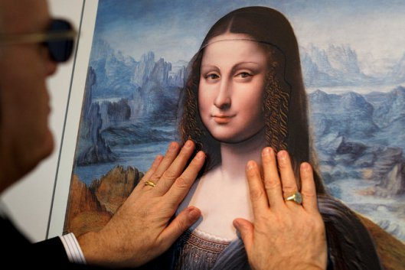
Prado Müzesin’de Modern Müzecilik Yaklaşımlarından ”Dokunulabilir Müze Yaklaşımı”

Slide 30
3.) Mobil Müze : Modern müze, ziyaretçi bekleyen ya da çeken değil sahip oldukları modern iletişim teknikleri ile müzeyi insanların ayağına götüren ‘mobil müzecilik’ anlayışına yönelmektedir. ( V.Keleş )
4.) Vakıf Müzeciliği : Kişisel koleksiyonları sergilemek amacıyla tasarlanan şahıslara ait müzelerdir. Örneğin, Sadberk Hanım Müzesi…

Slide 31
AÜ Güzel Sanatlar Resim Bölümü Başkanı Prof. Coşkun, Teknopark'ta arkadaşıyla kurduğu şirkette, tarih ile sanatı birleştirerek müze tasarımları yapıyor.
Üniversite-sanayi iş birliği kapsamında kurulan Umay Müze Tasarım ve Teknolojileri şirketi, "sanal gerçeklik, resimleme, animasyon, grafiksel tasarım" gibi tamamen ülkenin tarihiyle ilgili yerli görsel içerikler üretiyor.

Slide 32
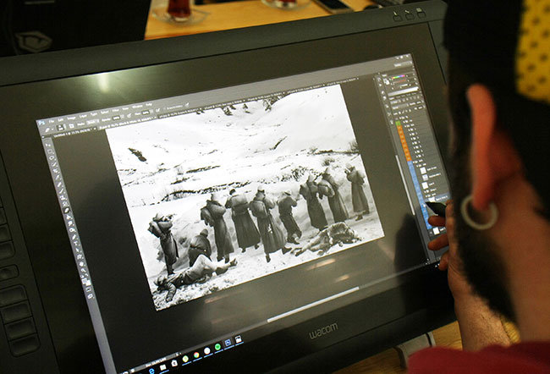
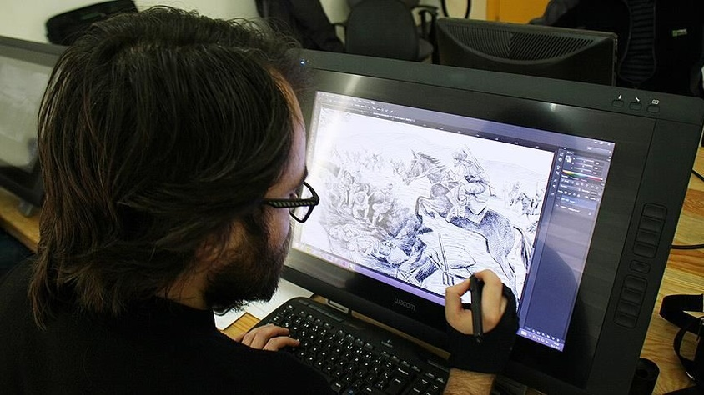
Türkiye'ye, bilimsel araştırmalar sonucunda ortaya çıkmış, bilgi ve belgelere dayalı, akılda kalıcı, ziyaretçileri ülke tarihinde bir yolculuğa çıkartıp, o dönemde yaşayan insanlarla empati kurdurabilen, izleyeni etkileyen müzeler tasarlayan Coşkun'un ekibi, AÜ'den ve çevre illerden mezun ya da öğrenim gören öğrencilerden oluşuyor.

Slide 33
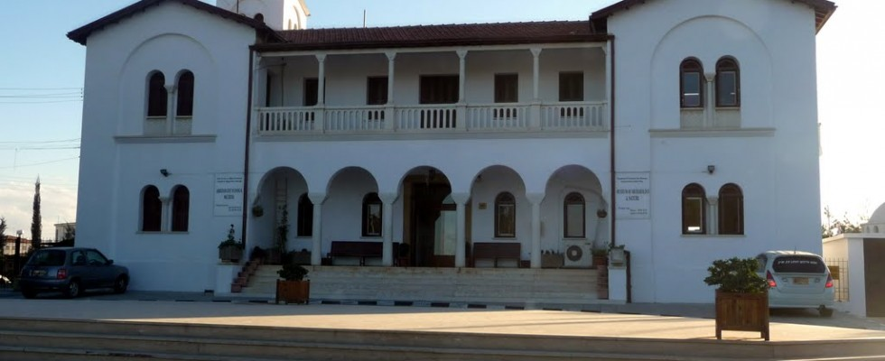
Koleksiyonlarına Göre Müzeler
Güzelyurt Doğa ve Arkeoloji Müzesi

Slide 34
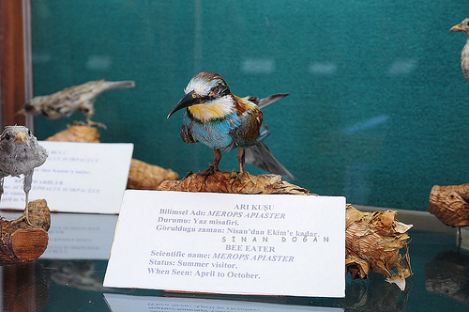
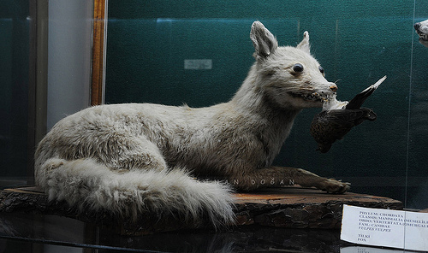
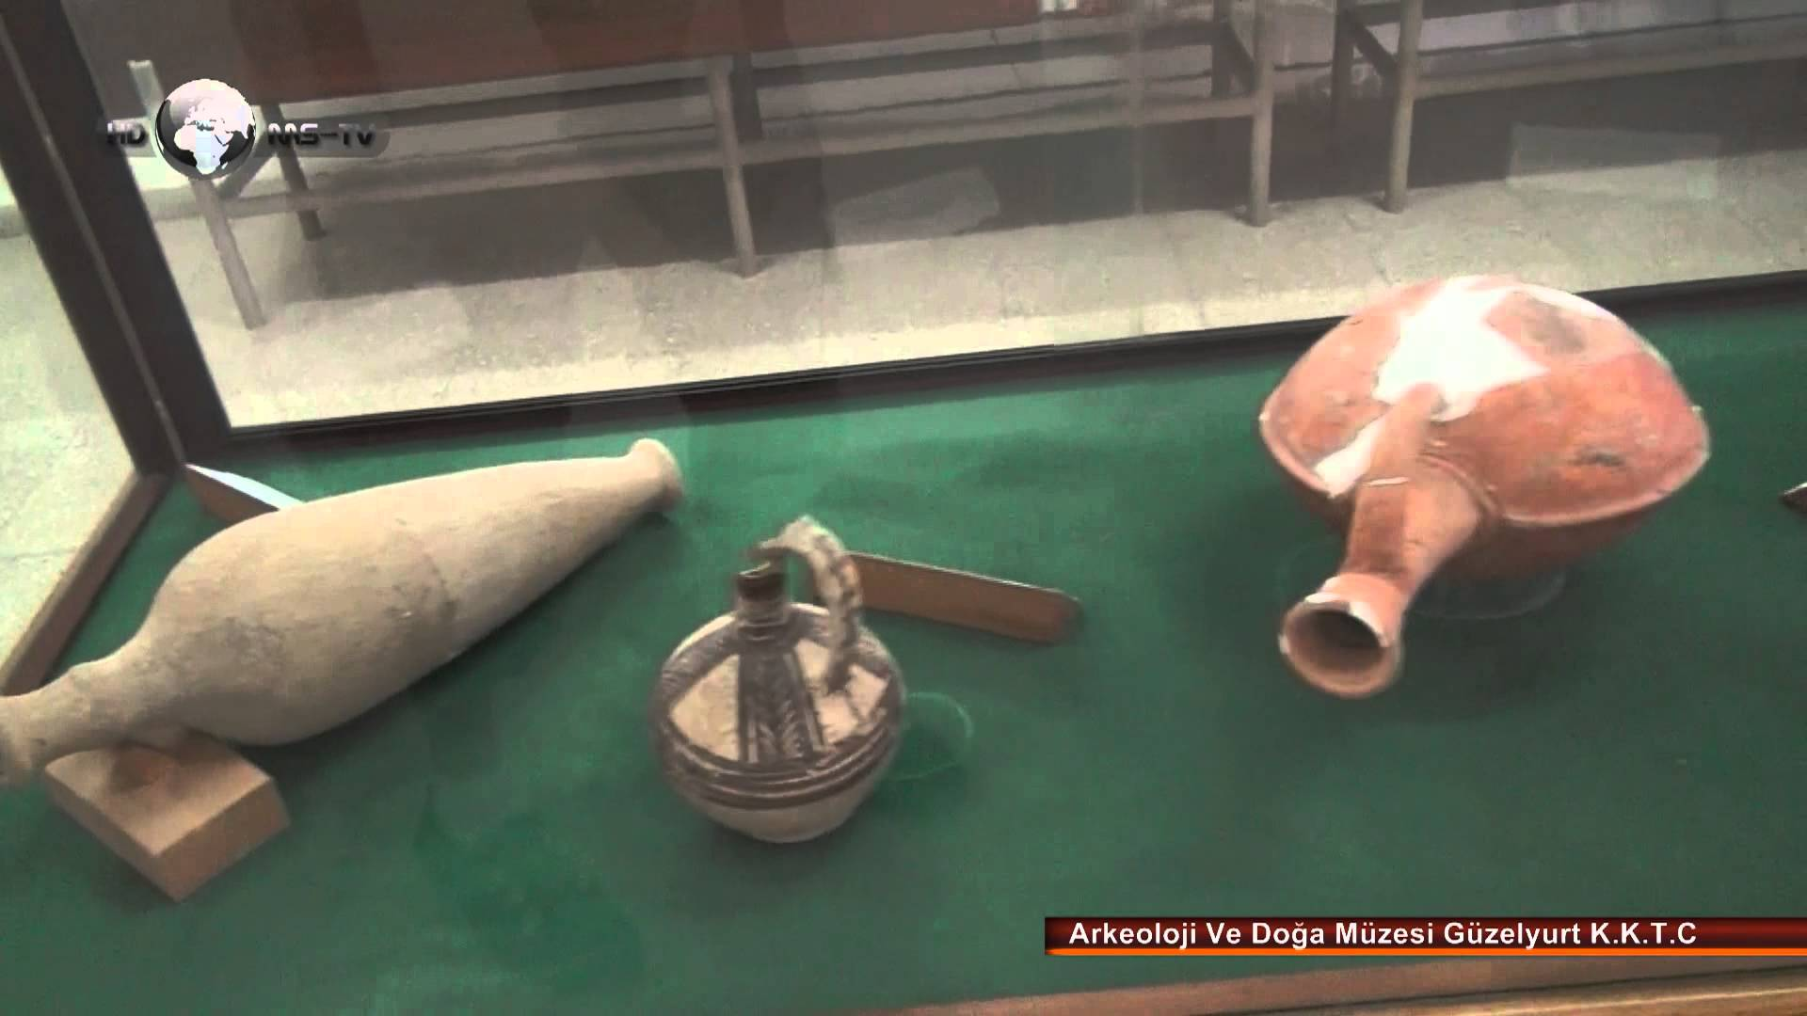

Slide 35
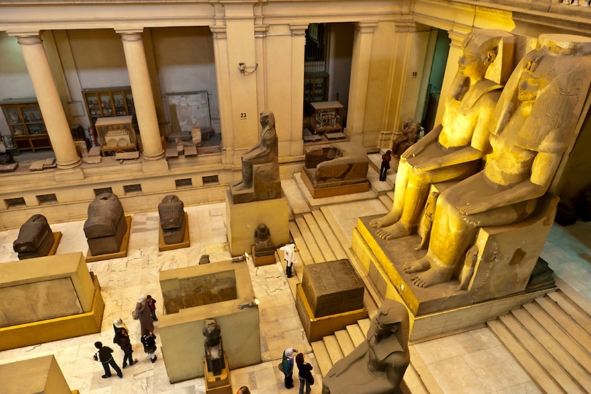
Mısır –Arkeoloji Müzesi

Slide 36
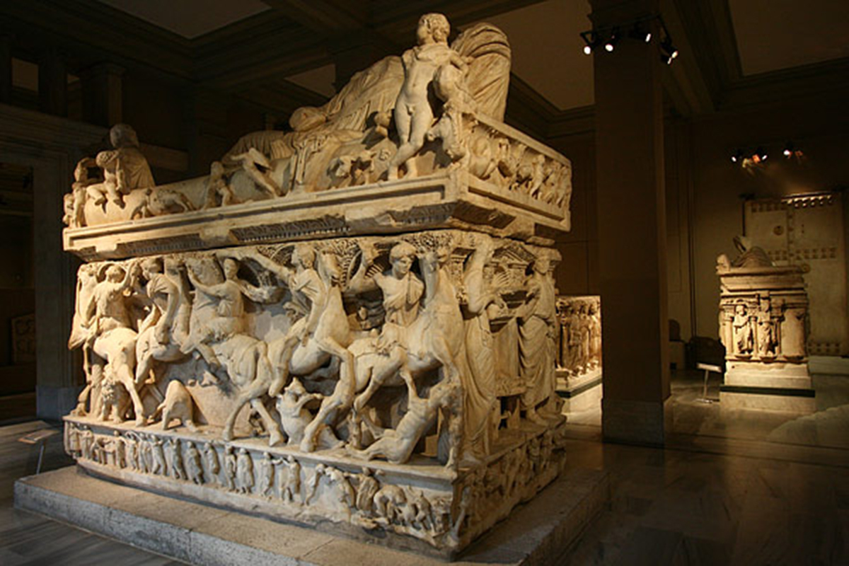
İstanbul Arkeoloji Müzesi

Slide 37
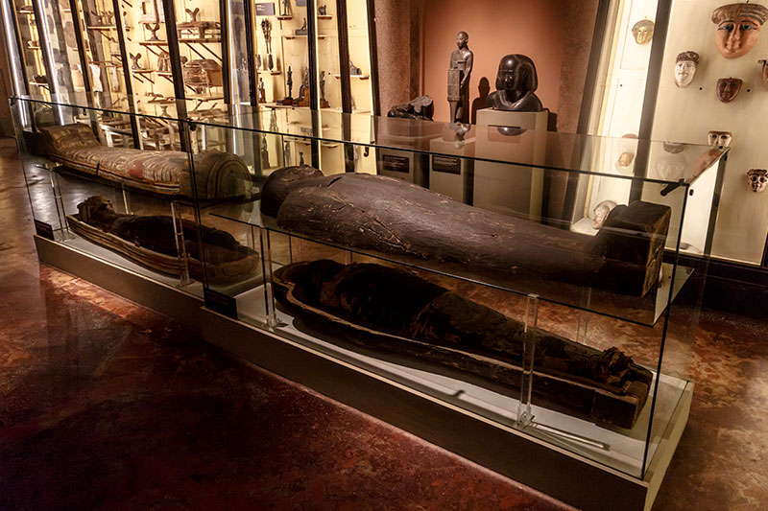
Floransa Arkeoloji Müzesi Mısır Tabutları

Slide 38
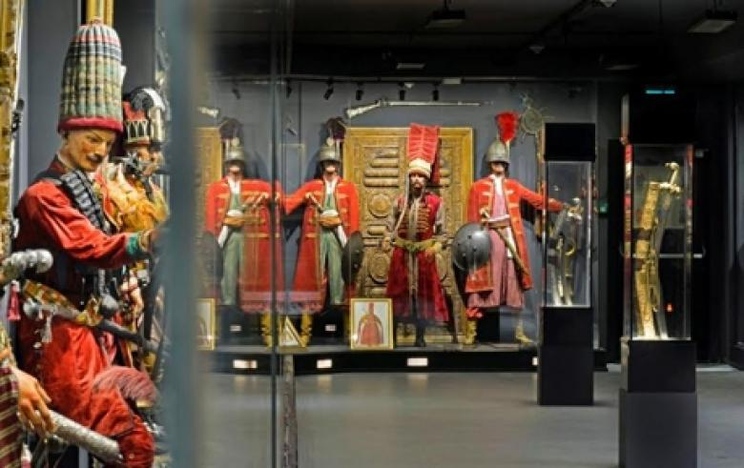
Hisart Canlı Tarih ve Diorama Müzesi İstanbul

Slide 39
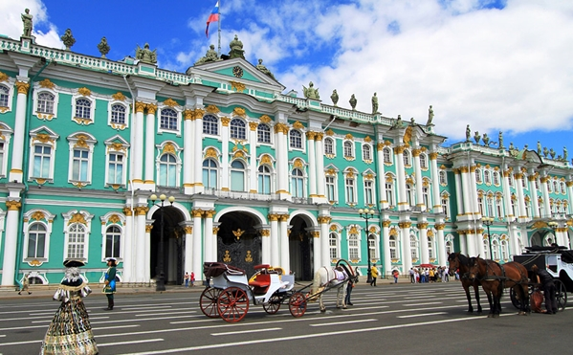
Bağlı Oldukları Kurumlara Göre Müzeler
Rusya Ermitaj Müzesi

Slide 40
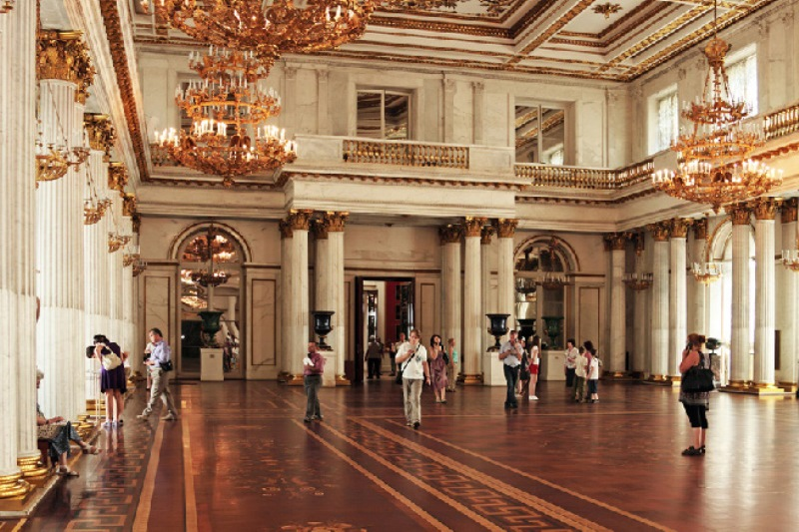

Slide 41
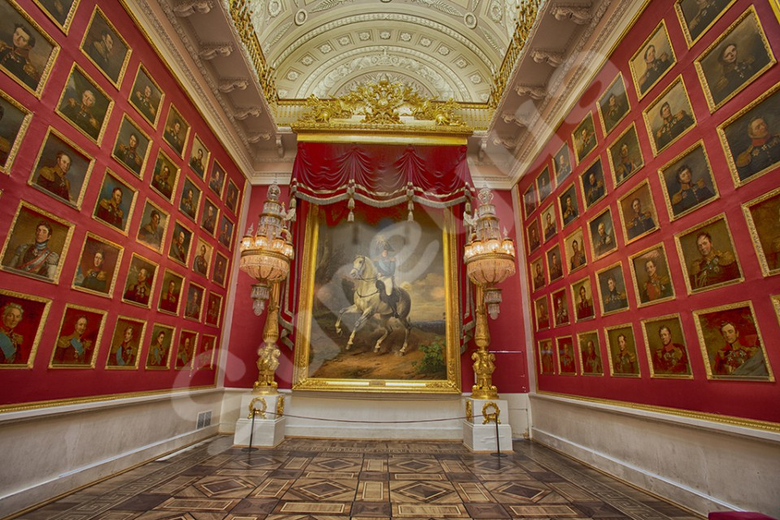

Slide 42
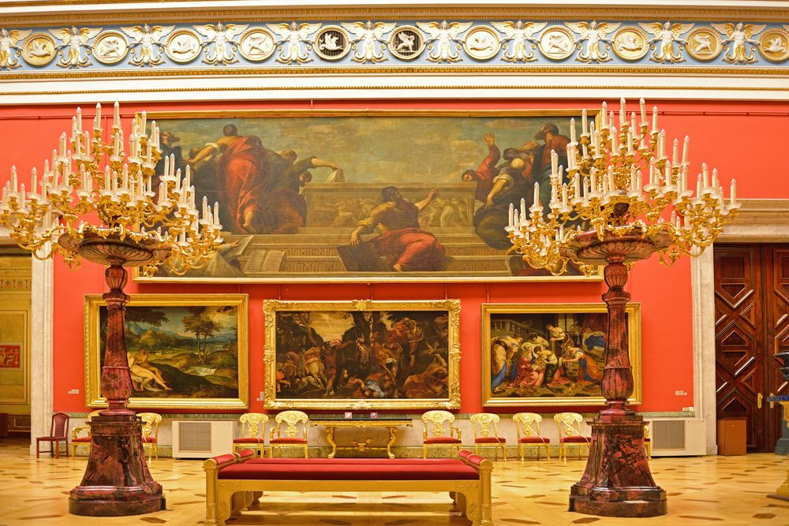

Slide 43
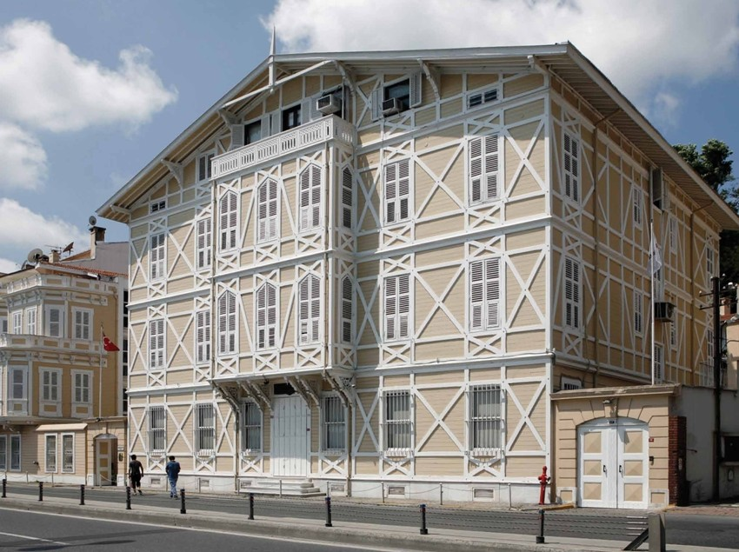
Sadberk Hanim Müzesi

Slide 44
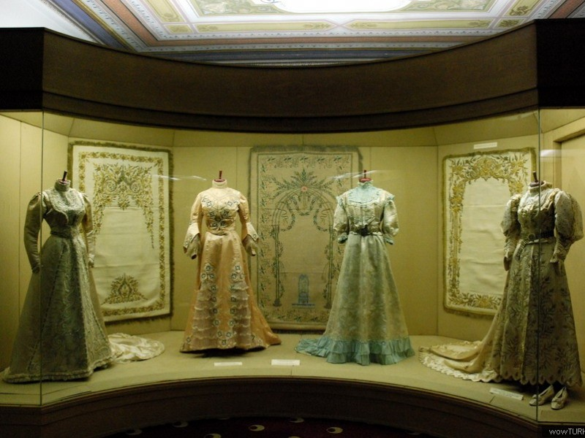
Sadberk Hanım Müzesi

Slide 45
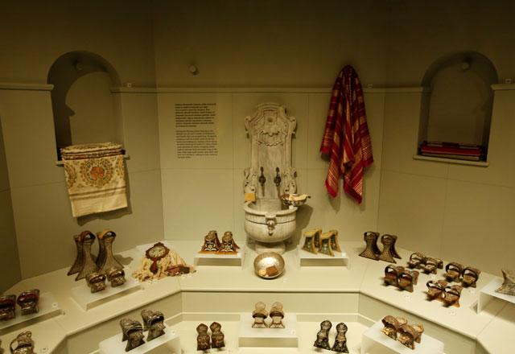

Slide 46
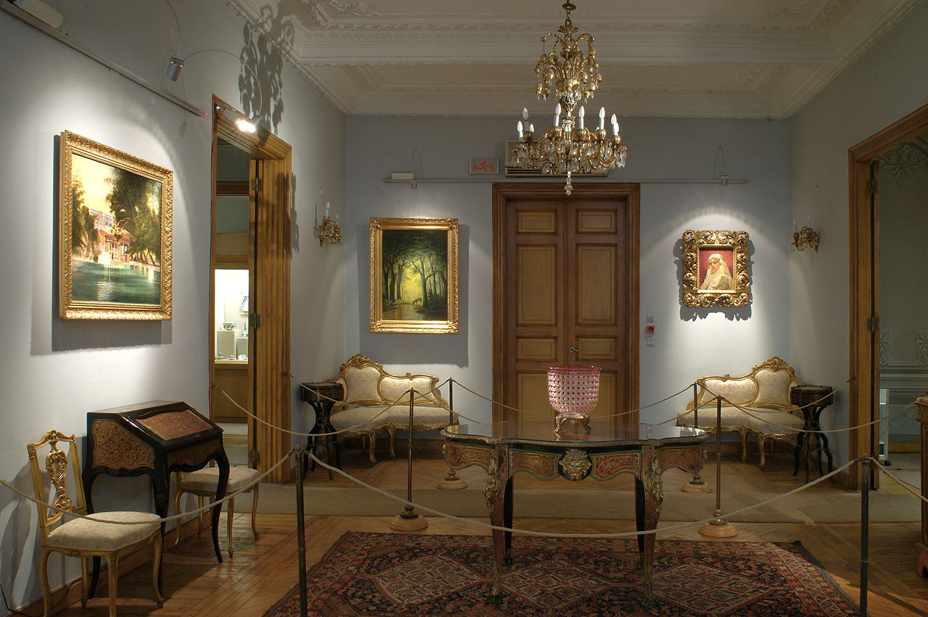

Slide 47
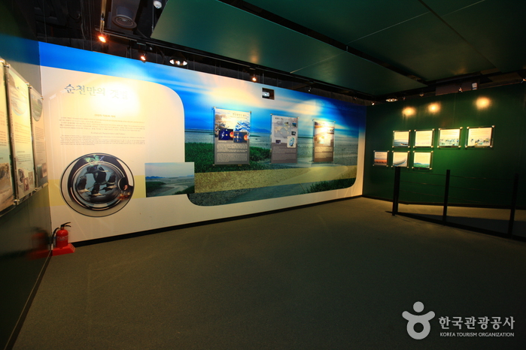
Hizmet Ettikleri Bölgeye Göre Müzeler
Eko Müze

Slide 48
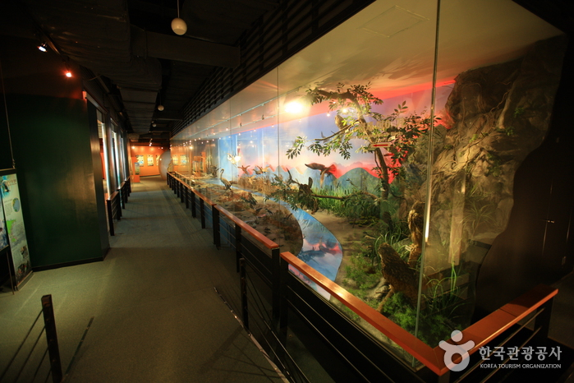

Slide 49
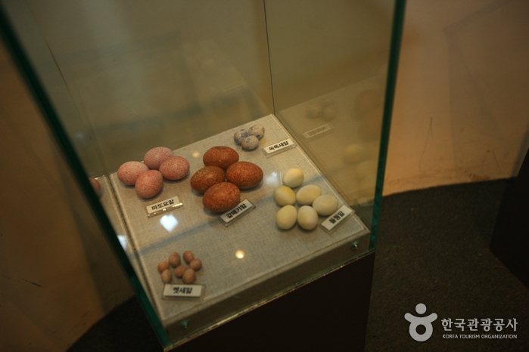

Slide 50
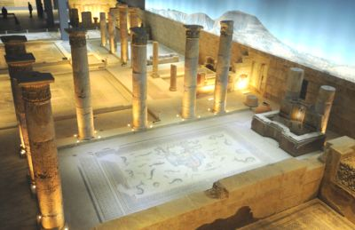
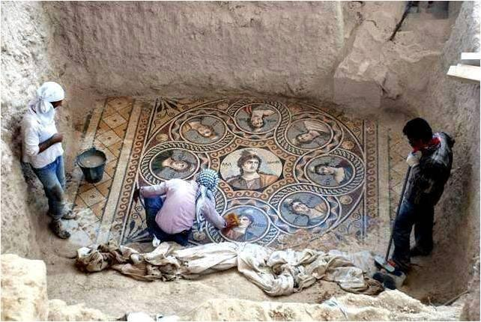
Koleksiyonlarını Sergiledikleri Mekanlara Göre Müzeler
Zeugma Mozaik Müzesi

Slide 51
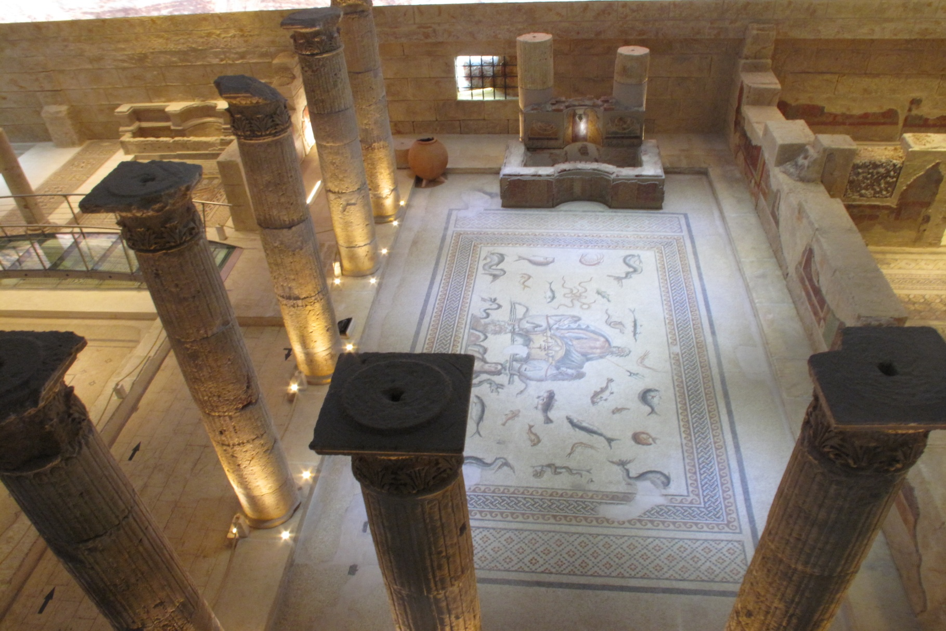

Slide 52
Müze Eğitiminin Önemi
Disiplin Temelli Sanat Eğitimi Yaklaşımı Açısından
Yapılandırmacı yaklaşım Açısından
Kültürel Farkındalık Açısından

Slide 53
Müze Eğitimi Uygulamaları Dersinin Amaç ve Önemi
Müze Eğitimi Uygulamaları Dersinin Amacı; Resim-İş Öğretmenliği Lisans Programlarında haftada 4 saat olarak yer alan ‘Müze Eğitimi ve Uygulamaları’ dersi ile görsel sanatlar öğretmen adaylarının etkin ve verimli şekilde müzelerden eğitim amaçlı yararlanmalarına ilişkin bilgi ve beceriler kazanmalarıdır.

Slide 54
TEŞEKKÜRLER!

Slide 55
Müze Eğitiminin, Eğitim -Öğretimdeki Yeri Ve Önemi
Sanat eğitimi veren kurumlarda öğrenci; sadece dinleyen, okuyan, araştıran ve anlatan değildir. Aynı zamanda, gören, gözlemleyen, inceleyen, yorum katan, uygulayan ve değerlendirendir. Bu öğrenci tipi ile müze, tarihi kalıntılar, arkeolojik sit alanları, sanatçı atölyeleri gibi farklı mekânlarda bulunmak, incelemek, gözlem yapmak ve bu mekânlarda ders işlemek, o dersin öğretmenine ve öğrencilerine ayrıca farklı bir heyecan verecektir.

Slide 56
Müze Eğitiminin Amaçları
Müze eğitimi özellikle zaman ve mekân içinde kendini ve insanları anlama, kültürel mirası devam ettirme, geçmişi, bugünü ve geleceği anlamlı bir biçimde ilişkilendirme, kültürel varlıklar, eski eserleri anlama, koruma ve yaşatma, kendi kültürünü ve farklı kültürleri çok yönlü ve hoşgörülü bir yaklaşımla tanıma ve anlama, müzeyi bir yaşam biçimi hâline getirme ve müzeleri yaşayan kurum niteliğini kazandırma, kültürler arası anlayış ve empati geliştirme gibi hedeflere hizmet etmektedir.

Slide 57
Günümüz öğrenci profili, bilimsel ve akılcı düşünme becerisine sahip, araştırmacı ve sorgulayıcı, bilgiyi ezberleyen değil bilgiye ulaşabilen, bu bilgiyi kullanıp paylaşabilen, iletişim kurma becerilerine sahip, teknolojiyi etkin bir şekilde kullanabilen, kendini gerçekleştirmiş ve bunun yanı sıra insanlığın ortak değerlerini de sahiplenmiş, yaratıcı, üretken, takım çalışmasına yatkın, öğrenmeyi öğrenmiş ve yaşam boyu öğrenmeyi benimsemiş bireyler olarak tanımlanabilir. Bu profili yakalayabilmek, bireylere bu becerileri sağlamakta, farkındalığı yüksek bilinçli ve çevresindeki imkanlardan yararlanabilen eğitimcilerle mümkün olur.

Slide 58
Müze Eğitimi ile Hedeflenen Öğrenci Kazanımları
Eser inceleme, kronoloji, değişim ve sürekliliği algılama becerisi kazanmalarını,
Müzelerden sanat eğitimi amaçlı yararlanma bilinci geliştirmelerini,
Farklı kültürlere ait sanat eserleri arasındaki benzerlik ve farklılıkları değerlendirmelerini,
Müzelerdeki sanat eserleri aracılığıyla diğer toplumlara karşı saygı duyma bilinci kazanmalarını,

Slide 59
Müze çalışmalarına dayalı projeler hazırlamalarını,
Sanat eserlerini inceleyerek ve yaparak uygulamalı sanatsal deneyimler kazanmalarını,
Müzelerde yer alan sanat eserlerine değer verme, ilgi ve koruma bilinci geliştirmelerini,
Görsel algılama becerisi geliştirmelerini,
Müzelerde sanat eğitimi yoluyla yaratıcılık becerisi geliştirmelerini amaçlamaktadır.

Slide 60
Bilişsel, Duyuşsal, Devinişsel Gelişim ve Müze Eğitimi
Günümüz eğitim sisteminde öğrenme sadece kitapla veya okulla sınırlı değildir. Bireylerin hem bilişsel hem duyuşsal hem de devinişsel yönden eğitilebilmeleri için müzelerin uygun mekanlar olduğu kabul edilmektedir.
Bilişsel Gelişim: Bireyin çevresindeki dünyayı anlamasını ve öğrenmesini sağlayan aktif zihinsel faaliyetlerle sağlanan gelişimdir.

Slide 61
Duyuşsal Gelişim: İstekle öğrenmeyi sağlamak için duygulara hitap eden etkinliklerle bireyde edinilen gelişimdir. insana kazandırılmak istenen ahlaki değerler, vatan sevgisi, ben öğretmen olacağım ve öğretmenlik “her şeyden önce vicdan işidir” gibi kazanımlar duyuşsal gelişime örnek gösterilebilir.
Devinişsel Gelişim: Yaparak, yaşayarak öğrenme ile sağlanan gelişimdir. Bireye neyi nasıl yapacağı gösterilir, birey bunu tekrarlarla öğrenin ve başka işlere de uyarlayarak devinişsel gelişim sağlanmış olur.

Slide 63
Müzecilik Tarihi
Dünyada müzeciliğin ilk örneklerini, Roma İmparatorluğu zamanında, sefer ve savaşlarda edinilen ganimetlerin ortaya serilerek halka gösterilmesi oluşturur.

Slide 64
Müzeler başlangıçta halka açık olmayan sadece devlet adamları ile bilginlerin yararlandıkları yerlerdi.
Orta Çağ Avrupa’sında bugünkü anlamda bir müze kurma ve sergileme düşüncesi bulunmuyordu. Yalnızca manastır ve kiliselerde dinsel eşyalardan derlenen ve her geçen gün biraz daha artan koleksiyonlar vardı (Yücel, 1999 : 20).

Slide 65
Türkiye’de müzeciliğin tarihine bakıldığında; Avrupa’dan yüz elli yıl sonra eski eserlerin belirli mekanlarda depolanmasıyla başlamıştır.
Ülkemiz tarih boyu bir çok medeniyetlerin yaşadığı, kurulup yıkıldığı, doğa olayları ile yok olduğu büyük ve çok zengin yer altı değerlerine sahiptir.
Ne var ki, Türkiye’de müzecilik düşüncesi yerleşmediğinden 19. yüz yıl ortalarına kadar birçok tarihi eserimiz yurt dışına kaçırılmıştı. Bu eserleri geri alabilmek için günümüzde büyük bir uğraş verilmekte olup, bu konuda önemli gelişmeler sağlanmış, bir çok eser ait oldukları topraklara geri döndürülmüştür.

Slide 66
Yurdumuzda müzecilik 19.yy. ortalarında Ahmet Fethi Paşa tarafından başlatılmıştır.
1846 yılında Sultan Abdülmecit’in emri ile bazı eski eserler ve eski silâhlar Aya İrini Kilisesi’nde toplanmış daha sonra1868 yılında Ali Paşa’nın sadrazamlığı sırasında bu kilise ve içerisindeki eserler “Müze-i Hümayun” adı altında ilk müze olarak açılmıştır.
Bu dönemde Maarif Nezareti Osmanlı Devleti sınırları içerisinde bulunan tüm tarihî eserlerin İstanbul’a gönderilmesi konusunda bir emir yayınlamıştır.

Slide 67
1881 yılında Osman Hamdi Bey müze müdürü olunca gerçek anlamda müzecilik çalışmaları başlamıştır.
Osman Hamdi Bey 1883 yılında eski eserlerin yurt dışına çıkışını önleyen “Eski Eserler Kanunu” nu hazırlayan kişidir.
Anadolu’daki kazılar bu dönemde denetim altına alınmıştır. Osman Hamdi Beyin vefatından sonra O’nun yerine Halit Eldem atanmıştır.

Slide 68
Müzecilik özellikle Cumhuriyet Dönemi’nde büyük önem kazanmıştır. Bir yandan yeni müzeler kurulurken bir yandan da bazı tarihsel anıt ve yapılar müze olarak kabul edilmiştir. Yine bu dönemde müzecilik ayrı bir bilim dalı olarak ortaya çıkmıştır.
1945 yılında dönemin Milli Eğitim Bakanı Hasan Ali Yücel bugün Anadolu’yu bir açık hava müzesi durumuna getiren önemli çalışmaların temelini atmıştır. Ülkemizde son yıllarda müzecilik alanında önemli çalışmalar yapılmaktadır. Bugün yurdumuzun her ilinde ve bazı ilçelerimizde halka açık müzeler yer almaktadır.
Fakat her şeye rağmen ülkemizde tarih bilinci, müzecilik anlayışı henüz istenilen seviyeye ulaşamamıştır.

Slide 69
Başlangıçta eski eserleri toplama ve sergileme amacı taşıyan müzeler, günümüzde pedagojik, sosyolojik, psikolojik içerikler edinmiş, hatta “Müzeoloji” adıyla üniversitelerde ayrı eğitimi alınan bağımsız bir bilim dalı kimliğine kavuşmuştur.
Doğal oluşumu içerisinde, önceleri tarihi yapılarda koleksiyonlarını koruyup sergileyen müzeler, giderek çağdaş müzecilik anlayışı ile yeniden yapılanmış, bunun ötesinde saklayacakları eserlere göre tasarımı yapılmış yeni binalarda, yer alan yaygın eğitim kurumları durumuna gelmişlerdir (Atasoy, 1994 : 38).

Slide 70
Bu bakımdan, müzeye girecek eserlerin seçimi, bakımları, onarımları, saklama ve sergileme koşulları, yöntemleri; ayrıca tanıtımları konusunda araştırmalar yapılmakta ve her gün gelişen yeni metotlar uygulanmaktadır (Atasoy, 1999 : 16).
Günümüz modern müzeciliğinde dört önemli yaklaşım bulunmaktadır bunlar : “Sanal Müze” “Dokunulabilir Müze” “Mobil Müze” ve “Vakıf Müzeciliği” dir.

Slide 71
Sanal müzecilik, günümüz modern müzeciliğinin profilini en iyi şekilde yansıtan bir müzecilik türü olarak gelişmektedir. Örneğin dünyanın önde gelen müzelerinden Londra British Museum ve New York Metropolitan Museum gibi müzeler, günümüzün modern teknolojilerini kullanarak sadece kendi ülkelerinde değil dünyanın çeşitli milletlerinden ziyaretçileri kendilerine çekmektedirler. Bu şekilde müzeler sahip oldukları koleksiyonları ve sergileri geniş kitlelere hızlı ve pratik bir şekilde ulaştırmakta ve o insanlarla hızlı bir iletişim sağlamaktadırlar.

Slide 72
Günümüz modern müzeciliğinde müzeler yukarıda belirttiğimiz şekilde çağın modern iletişim araçlarına yönelmekte, sahip oldukları koleksiyonları özel sergileri ve tanıtımlarını modern iletişim araçlarıyla ziyaretçilere sunmaktadırlar. Bu anlamda modern müze, Eraslan’ın dediği gibi, ziyaretçi bekleyen yada çeken değil ( Eraslan, 1998, 33 ), sahip olduklarını modern iletişim teknikleriyle insanların ayağına götüren “mobil müzecilik” anlayışına yönelmektedir.

Slide 73
Müzelerde Uyulması Gereken Kurallar
Müzelerde sergilenen özgün ve eşine az rastlanır nitelikteki eserlerin, yangın, hırsızlık, nem, ısı, ışık ve toz gibi koşullardan zarar görmemesi için müze yönetimleri tarafından önlem alınması gerekir. Ayrıca, müzelerde yer alan tarihî eserlerin korunması için müzeyi gezen ziyaretçilerin de uymak zorunda olduğu bazı kurallar vardır. Bu kurallar şöyle özetlenebilir:

Slide 74
Eserlere zarar vermemek ve hiçbir şekilde dokunmamak,
Yaydığı zararlı ışınlarla tarihî eserlere zarar verebileceğinden dolayı, fotoğraf çekerken flâş kullanmamak,
Müze içerisinde başkalarını rahatsız edecek şekilde yüksek sesle konuşmamak,
Müze bir grup halinde ziyaret ediliyorsa gruptan ayrılmamak,
Sergi salonu içerisinde herhangi bir şey yiyip-içmemek.

